Slide 1
反射板定位算法与测试结果
CIOMP & Soleilware

Slide 2
内容提要
反射板算法设计及流程图
离线算法测试环境及结果
硬件测试平台环境
硬件测试结果
API定义列表
存在问题及解决方案

Slide 3
反射板算法设计思路
在无特征环境下辅助快速，高精度定位机器人(激光器)
反射板之间距离需经过特殊设计，易于快速判别反射板ID，便于快速定位(无需遍历每个反射板)
定位信息获取: 通过几何关系计算反射板在预设坐标系下位置
核心概念
世界坐标：观测者所在的绝对坐标系，第一次标定反射板分布后及固定不变
机器人视角：以激光雷达自身为中心，扫描获得的视角随激光雷达移动而变化
定位：通过对具有分辨特征的对象进行连续观测，来找到自身在世界坐标系下的绝对位置

Slide 4
反射板算法流程
预先加载世界坐标系下的反射板位置模板(已知反射板设计布局)
加载激光雷达扫描数据，识别反射板数据点，判断扫描到反射板实际数目(设置角度与强度阈值)
定义定位反射板数量N(固定N点/最近距N点)，将含有N个反射板的距离信息与反射板位置模板匹配
通过反射板匹配结果，计算N个反射板在世界坐标下位置与激光雷达位置
通过先验信息预测下一时刻激光雷达位置，存入期望阵列
计算期望阵列与下一时刻实际测试结果之间误差

Slide 5
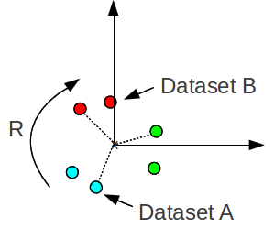
几何关系定位法
通过对激光雷达探测到的反射板相互间距离识别反射板ID
求多个反射板几何质心*，对反射板位置矩阵质心进行旋转与平移，还原到对应参考反射板在世界坐标系下位置，获得旋转变量R和平移变量T
通过对旋转变量R进行奇异值求解(SVD)，得到优化的R值
对激光雷达位置坐标进行逆运算，得到相对应世界坐标系下位置坐标
B = R*A + t
A为扫描反射板数据，B为参考反射板数据

Slide 6
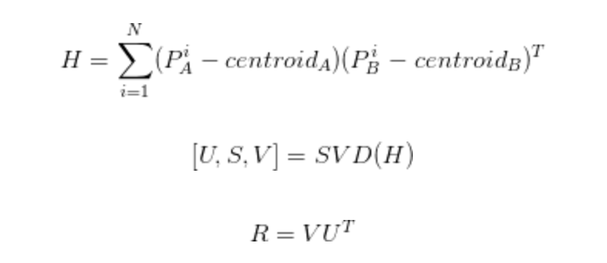

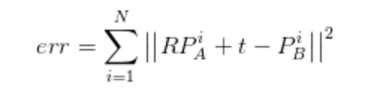
几何关系定位法
通过求解奇异阵方法获得旋转向量R最优解
平移向量T可以通过旋转向量R求得
RMSE误差用来评价算法计算效果

Slide 7
算法离线测试环境-1
手动将5个反光板添加到实测激光雷达数据中
随机产生旋转角度与平移，添加到激光雷达数据中
可通过最少3个，最多5个反射板定位
反射板选择可通过N个固定反射板或寻找最近N个反射板

Slide 8
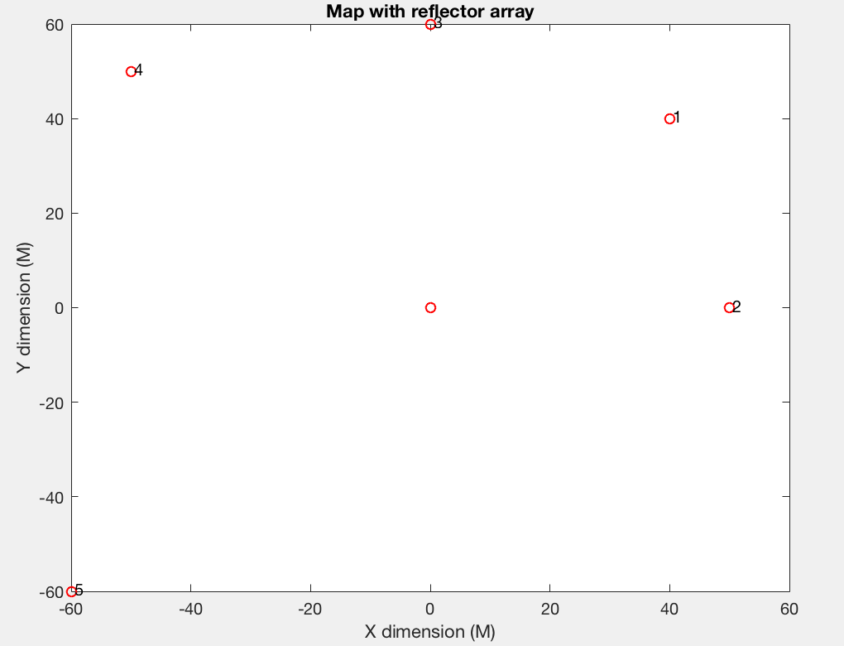
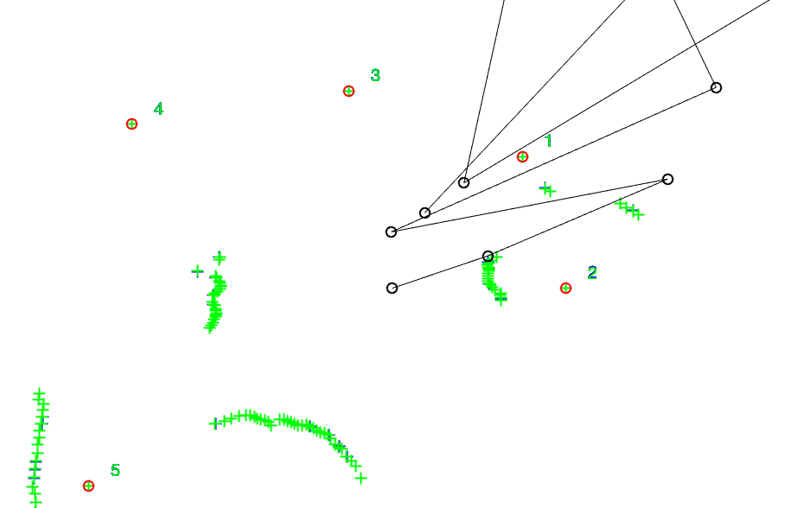
算法通过匹配反射板间距离识别反射板ID，多幅扫描数据中标定的反射板相互重合
激光雷达随机位移和旋转角度(0~360度)下，算法均能很好的还原世界坐标系下的位置
反射板
反射板预设布局地图
激光雷达运动轨迹
反射板
世界坐标观测者位置
反射板

Slide 9
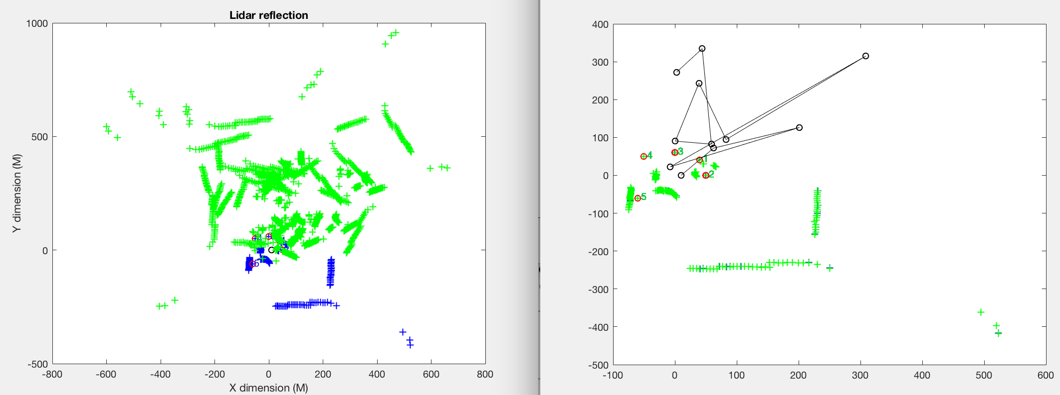
反光板算法离线测试结果-I
左图为激光雷达视角的扫描数据，右图为经过算法还原的世界坐标系中激光雷达运动轨迹与扫描累计数据
循环次数: 10
扫描数据误差RMSE: 0.035723
墙壁
敞开的门
墙壁
走廊处墙壁

Slide 10
算法离线测试环境-II
生成距离不等的 M x N 阵列， M x N =12000个反光板，覆盖1000 x1000米面积
可手动设置n个反射板用于定位计算，反光板可固定或最邻近N个
每一时间间隔之间加入随机位移量与随机角度变化

Slide 11
反光板算法离线测试结果-II

Slide 12
硬件测试平台环境
倍加福R2000激光雷达: 30m距离，+/-1cm定位精度
以太网接口，网络协议控制硬件，TCP/UDP发送数据包
Linux开发调试环境, C++驱动程序接口
多个反射板随机排列

Slide 13
算法实现环境
Linux 3.11.0-19-generic #33-Ubuntu x86_64 GNU/Linux
gcc编译器，无加载第三方函数库
Python2.7 脚本测试程序，数据处理与显示

Slide 14
硬件测试平台结果

Slide 15
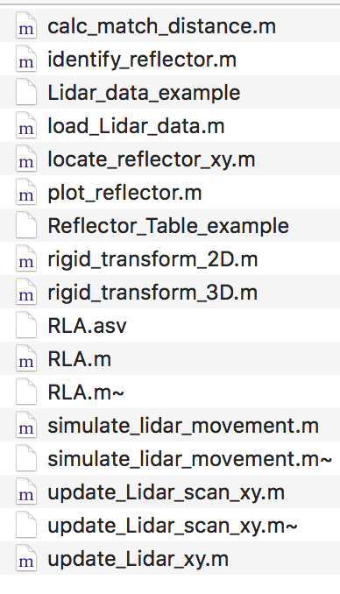
主要API接口定义列表
Load_reflector_map(); return status%加载反射板预排布信息
Load_Lidar_data(map_ID); return status %读取激光雷达数据信息
Identify_reflector(Lidar_ID, distance_thres, amplitude_thres, angle_thres);区分反射板
Calc_match_distance(amplitude_thes, angle_thes) ；计算反射板间距，匹配测试反射板与预设反射板
Locate_reflector_xy(); 计算反射板矩阵位置世界坐标
Rigid_transform_2D(); 求反射板矩阵旋转与平移量
Simulate_Lidar_movement(); 产生仿真激光雷达测试数据
Update_Lidar_xy(); 计算激光雷达世界坐标
Update_Lidar_scan_xy(); 计算扫描数据世界坐标

Slide 16
主要变量定义列表
Table_size; %反射板列表大小
Reflector_Table=zeros(3,Table_size); % 参考反射板列表
Reflector_ID；%参考反射板ID
Expectation_distance; % 期望距离(下一时刻)
map_size_x ; % map x dimension in meter
map_size_y ; % map y dimension in meter
colunm_x ; %反射板阵列列数
row_y = Table_size/colunm_x; %反射板阵列行数
Lidar_x=0; % 激光雷达x坐标； Lidar_y=0; %激光雷达x坐标
amp_thres; %反射板强度检测阈值 angle_delta; %反射板角度检测阈值 distance_delta; %反射板距离检测阈值
ret_R, %旋转向量 ret_T, %平移向量 reflector_rmse, %反射板位置均方差误差 Lidar_update_xy；%激光雷达世界坐标位置
thres_dist_match %反射板间距离匹配阈值
num_loc_ref %定位中采用反射板数量
matched_en_reflector_ID %匹配反射板ID
Lidar_trace %激光雷达世界坐标系下运动轨迹

Slide 17
API接口说明
[matched_reflect_ID] = calc_match_distance(Reflect_Table,Reflect_ID,detect_reflector,detect_ID,thres_dist_match)
//*根据反射板间距离信息对反射板进行匹配，要求输入参考反射板列表，参考反射板ID，检测到反射板列表，检测到反射板ID，匹配距离误差阈值，返回匹配反射板ID*//
[ret_R, ret_T, Lidar_update_xy]=update_Lidar_xy(Reflector_Table,Reflector_ID,detected_reflector,detected_ID,Lidar_x,Lidar_y)
//*计算激光雷达世界坐标系对应位置，要求输入参考反射板列表，参考反射板ID，检测到反射板列表，检测到反射板ID，世界坐标系下初始位置，返回旋转向量，平移向量，激光雷达世界坐标系下位置*//
[Lidar_Table_disp,Lidar_data]=simulate_lidar_movement(theta,dist) //*随机产生激光雷达测试信号，要求输入随机产生角度和平移距离，返回激光雷达测试数据
[R,T] = rigid_transform_2D(A, B) //*求解旋转向量R和平移向量T，要求输入检测到反射板列表和参考反射板列表，返回R和T*//
[Lidar_update_Table,Lidar_update_xy]=update_Lidar_scan_xy(ret_R,ret_T,Lidar_Table1,Lidar_Table,Lidar_x,Lidar_y) //*计算激光雷达世界坐标系下位置，要求输入R和T，激光雷达数据，激光雷达位置数据，返回世界坐标系下还原雷达数据，雷达坐标位置*//

Slide 18
存在问题及下一步解决方案
未测试实时性，是否添加位移预判计算功能，需根据实验数据确定

